Slide 1
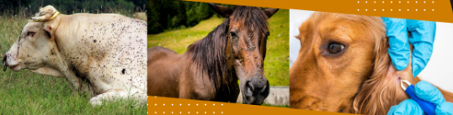

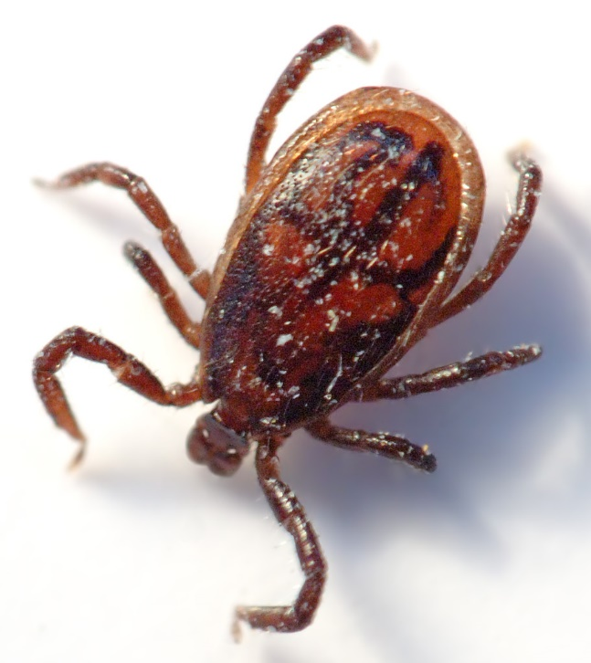
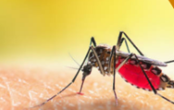
15èmes Journées Internationales des Sciences Vétérinaires :
Climat et risque arthropode : Mythe ou réalité?
09 – 10 Décembre 2023, ENSV
Titre de la communication (Taille 166, Gras)
Auteur¹, Co-auteur² et Co-auteur³ (Taille 72 pt)
¹ Affiliation de l’auteur principal (Taille 66 pt)
Adresse mail : auteur¹@domaine (Taille 60 pt)
^{LOGO AFFILIATION}

Slide 2
TITRE
15èmes Journées Internationales des Sciences Vétérinaires :
Climat et risque arthropode : Mythe ou réalité?
09 – 10 Décembre 2023, ENSV
SOUS TITRE

Slide 3
TITRE
15èmes Journées Internationales des Sciences Vétérinaires :
Climat et risque arthropode : Mythe ou réalité?
09 – 10 Décembre 2023, ENSV
Texte

